Slide 1
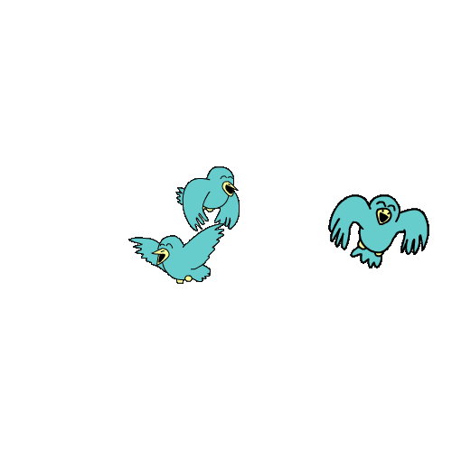





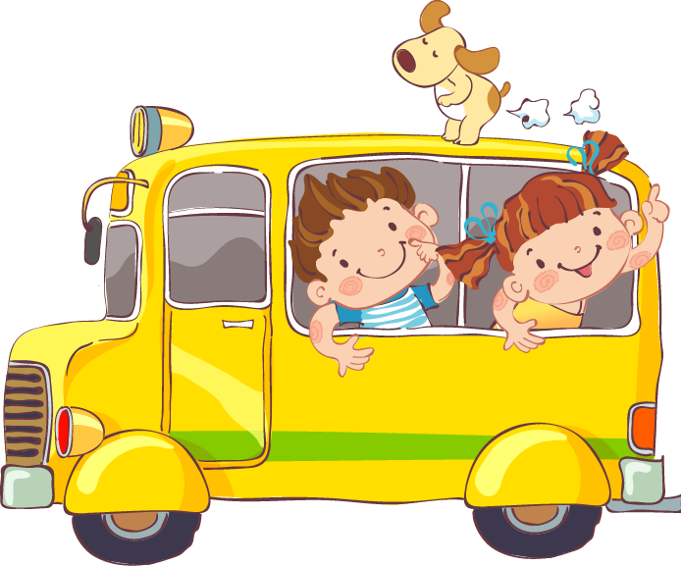
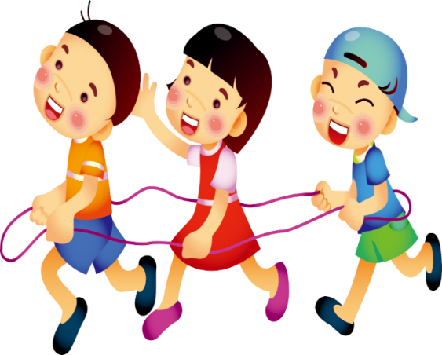


KỂ CHUYỆN LỚP 4
Một phát minh nho nhỏ
Trang 167

Slide 2
KHỞI ĐỘNG
Em hãy kể câu chuyện liên quan
đến đồ chơi của em
hoặc của các bạn xung quanh

Slide 3


Thứ tư, ngày 29 tháng 12 năm 2021
Kể chuyện
Một phát minh nho nhỏ

Slide 4
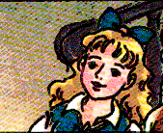
Nữ bác học người Đức Ma-ri-a Gô-e-pớt May-ơ
(1906-1972)

Slide 5
Một phát minh nho nhỏ
Ma-ri-a là một cô bé rất thích quan sát. Một hôm trong phòng khách, cô bé nhận thấy mỗi lần gia nhân bưng trà lên, bát đựng trà thoạt đầu rất dễ trượt trong đĩa. Nhưng khi nước trà rớt ra đĩa thì dù tay của gia nhân đó run rẩy tới mức nào đi nữa, chiếc đĩa có bị nghiêng
đi nhiều hơn nữa thì bát nước trà vẫn như dính trên đĩa, không hề di chuyển. Cái đĩa và cái bát đựng trà đã hấp dẫn cô bé.
"Thế là vì sao nhỉ? Mình nhất định phải tìm hiểu cho rõ". Ma-ri-a nghĩ vậy, rồi lẻn ra khỏi phòng khách, bắt đầu làm thí nghiệm.
Không thấy Ma-ri-a đâu, anh trai của cô bé bèn chạy đi tìm. Khi đi ngang qua nhà bếp, cậu bỗng nhìn thấy Ma-ri-a đang làm gì đó với đống bát đĩa trên bàn ăn, bèn trêu em:
- Em không muốn làm nhà khoa học nữa, định làm bà chủ gia đình hả ?

Slide 6
- Đâu có, em phát hiện ra một điều bí mật. Chỉ cần giữa chiếc bát đựng nước trà và chiếc đĩa có một chút nước thì bát đựng nước trà không bị trượt nữa. - Ma-ri-a nói với vẻ đầy tự hào về " thành quả nghiên cứu của mình".
- Làm gì có chuyện đó ? Anh không tin! Sau khi rớt ra thì bát lại càng dễ trượt. Lần trước, mẹ lau nhà xong, anh suýt trượt ngã mà.
- Không tin anh hãy thử mà xem.
Cậu anh bèn cầm chiếc bát, chiếc đĩa lên để thử. Kết quả đúng như Ma-ri-a nói.
Hai anh em đang tranh luận, bàn tán thì cha đến. Cả hai cùng hỏi cha về hiện tượng kì lạ này. Người cha ôn tồn bảo:
- Đó là vì có lực ma sát. Các con lớn lên thì sẽ biết thôi mà!

Slide 7
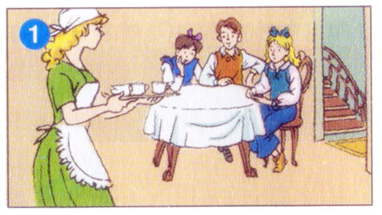

Slide 8
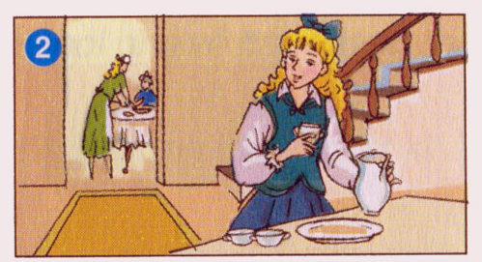

Slide 9
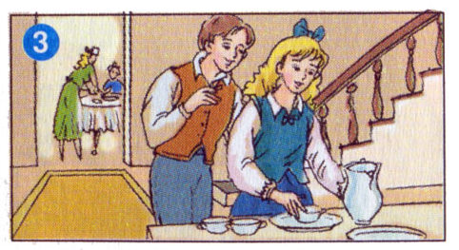

Slide 10
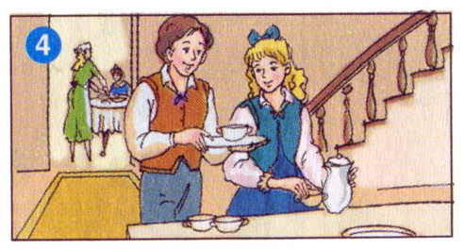

Slide 11
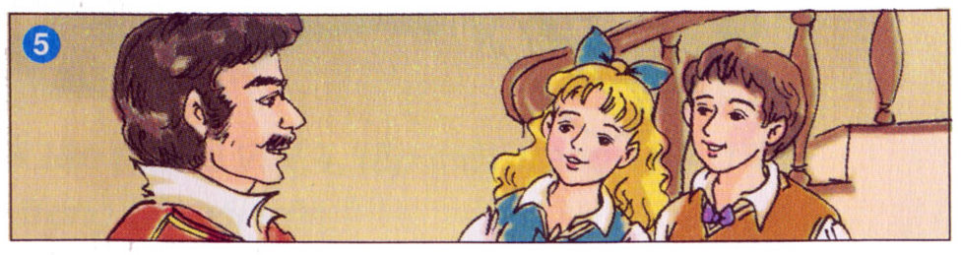

Slide 12
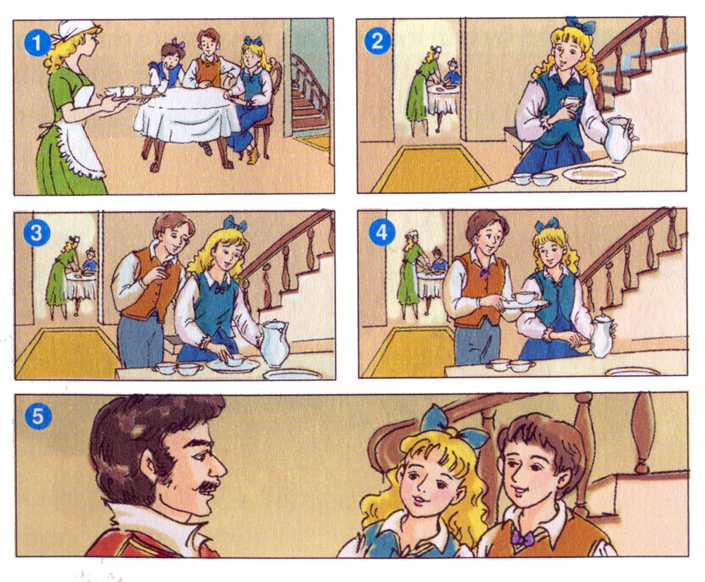


Slide 13
Thế là vì sao nhỉ ? Mình nhất định phải tìm hiểu cho rõ !
2
Ma-ri-a phát hiện ra hiện tượng kì lạ

Slide 14
Ma-ri-a tò mò lẻn ra khỏi phòng khách để làm thí nghiệm

Slide 15
Em không muốn làm nhà khoa học nữa, định làm bà chủ gia đình hả?
Ma-ri-a làm thí nghiệm với đống bát đĩa. Anh trai xuất hiện và trêu em

Slide 16
Không tin thì anh hãy thử mà xem !
Ma-ri-a và anh trai tranh luận về điều cô bé phát hiện ra

Slide 17
Đó là vì có lực ma sát. Các con lớn lên thì sẽ biết thôi mà !
Người cha ôn tồn giải thích cho hai con

Slide 18
Thế là vì sao nhỉ ? Mình nhất định phải tìm hiểu cho rõ !
3
Ma-ri-a phát hiện ra hiện tượng kì lạ

Slide 19
Ma-ri-a tò mò lẻn ra khỏi phòng khách để làm thí nghiệm

Slide 20
Em không muốn làm nhà khoa học nữa, định làm bà chủ gia đình hả?
Ma-ri-a làm thí nghiệm với đống bát đĩa. Anh trai xuất hiện và trêu em

Slide 21
Không tin thì anh hãy thử mà xem !
Ma-ri-a và anh trai tranh luận về điều cô bé phát hiện ra

Slide 22
Đó là vì có lực ma sát. Các con lớn lên thì sẽ biết thôi mà !
Người cha ôn tồn giải thích cho hai con

Slide 23
1. Theo em Ma-ri-a là người như thế nào?
Ma-ri-a là người ham thích quan sát, chịu suy nghĩ nên đã phát hiện ra một quy luật của tự nhiên.
2. Câu chuyện giúp chúng ta hiểu ra điều gì?
Chỉ có tự tay làm thí nghiệm thì mới khẳng định kết luận của mình là đúng.

Slide 24
Ý nghĩa:
Nếu chịu khó tìm hiểu thế giới xung quanh, ta sẽ phát hiện ra nhiều điều lí thú và bổ ích.

Slide 25
Thảo luận nhóm kể nối tiếp
toàn bộ câu chuyện.

Slide 26
Ma-ri-a phát hiện ra hiện tượng kì lạ
Ma-ri-a tò mò lẻn ra khỏi phòng khách để làm thí nghiệm
Ma-ri-a làm thí nghiệm với đống bát đĩa. Anh trai xuất hiện và trêu em
Ma-ri-a và anh trai tranh luận về điều cô bé phát hiện ra
Người cha ôn tồn giải thích cho hai con

Slide 28

VẬN DỤNG TRẢI NGHIỆM
1

Slide 29





CHÀO CÁC EM !

